Slide 1
Chủ đề 2: ACID – BASE – pH – OXIDE – MUỐI
BÀI 10. THANG pH

Slide 2
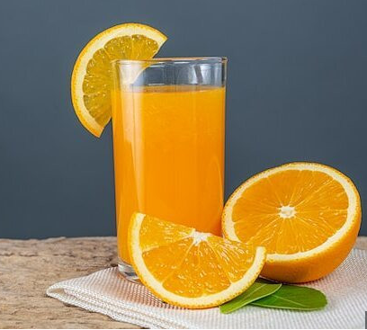
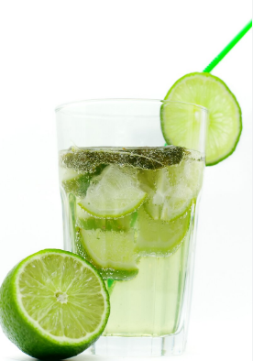
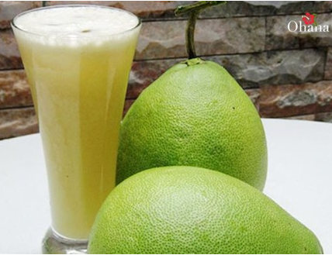
Nước ép từ các loại quả chanh, bưởi và cam đều có vị chua, song độ chua của chúng khác nhau. Người ta nói các loại nước ép trên có độ acid khác nhau hay có pH khác nhau.

Slide 3
MỤC TIÊU BÀI HỌC:
1. Nêu được thang pH, sử dụng pH để đánh giá độ acid - base của dung dịch.
2. Tiến hành được một số thí nghiệm đo pH (bằng giấy chỉ thị) một số loại thực phẩm (đồ uống, hoa quả,...).
3. Liên hệ được pH trong dạ dày, trong máu, trong nước mưa, đất.

Slide 4
Tìm hiểu thông tin về chỉ số pH của nước và trả lời câu hỏi.
Tại sao cần phải quan tâm tới nồng độ pH trong nước?
Nồng độ pH trong nước ảnh hưởng như thế nào tới sức khoẻ?
Độ pH trong nước bao nhiêu là phù hợp cho sức khoẻ con người?

Slide 5
Tìm hiểu thông tin về chỉ số pH của nước và quan sát hình 10.1, 10.2 SGK trang 55
Nồng độ pH là một chỉ số rất quan trọng để xác định được tính chất của nước. Bởi tại, nếu môi trường nước không đạt mức pH tiêu chuẩn sẽ gây ra nhiều tác hại phải kể đến như:
Việc điều chỉnh và cân bằng độ pH có vai trò rất quan trọng
- Khiến nước bị đổi màu, đổi vị.
- Nếu nồng độ pH thấp dưới 7, dung dịch sẽ mang tính chất axit mạnh, ăn mòn các thiết bị đồ dùng kim loại làm hư hại, giảm hiệu quả sử dụng và tuổi thọ của sản phẩm.
- Không những vậy, môi trường axit cũng không tốt khi tiếp xúc với da và tóc, thậm chí còn có thể gây nên nhiều bệnh về đường tiêu hóa.
- Trong môi trường pH nhỏ hơn 7 sẽ dễ sản sinh ra chất Trihalomethane. Đây là một chất nếu hấp thụ nhiều sẽ có thể gây bệnh ung thư.
=> Chính vì vậy việc đo và theo dõi nồng độ pH trong nước vô cùng quan trọng. Nó sẽ giúp chúng ta có những phương pháp xử lý nước kịp thời để đảm bảo an toàn khi sử dụng.

Slide 6
- Thí nghiệm: nhúng lần lượt giấy quì tím vào nước xà phòng, nước vôi trong nhận xét sự thay đổi màu sắc của giấy quì tím và rút ra kết luận về các dung dịch này.

Slide 7
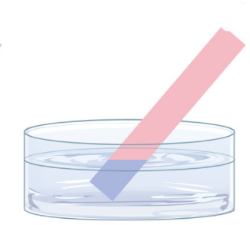
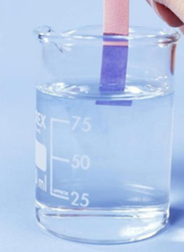
Nước vôi trong
Nước xà phòng
Khi nhúng giấy quỳ tím vào nước xà phòng hoặc nước vôi trong sẽ thấy giấy quỳ có màu xanh đậm, nhạt khác nhau. Người ta nói các dung dịch trên có độ base khác nhau hay có pH khác nhau.

Slide 8
Thang pH bằng bao nhiêu thì dung dịch đó là acid, base hay trung tính?

Slide 9
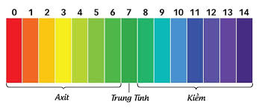
Thang màu pH

Slide 10
KẾT LUẬN:
- Thang pH được dùng để biểu thị độ acid, base của dung dịch.
- Thang pH thường dùng có các giá trị từ 1 đến 14.
- pH = 7 thì dung dịch có môi trường trung tính ( không có tính acid và không có tính base).
- pH > 7 thì dung dịch có môi trường base, pH càng lớn thì độ base của dung dịch càng lớn.
- pH < 7 thì dung dịch có môi trường acid, pH càng nhỏ thì độ acid của dung dịch càng lớn.

Slide 11
Nghiên cứu thông tin, quan sát hình 10.5 SGK trang 56, 57, tìm hiểu các chỉ số pH của môi trường nước có cá, tôm sống, pH trong máu và một số loại nước có trong hình.

Slide 12
pH có ý nghĩa rất lớn trong thực tiễn, ảnh hưởng nhiều đến đời sống của động vật và thực vật.

Slide 13
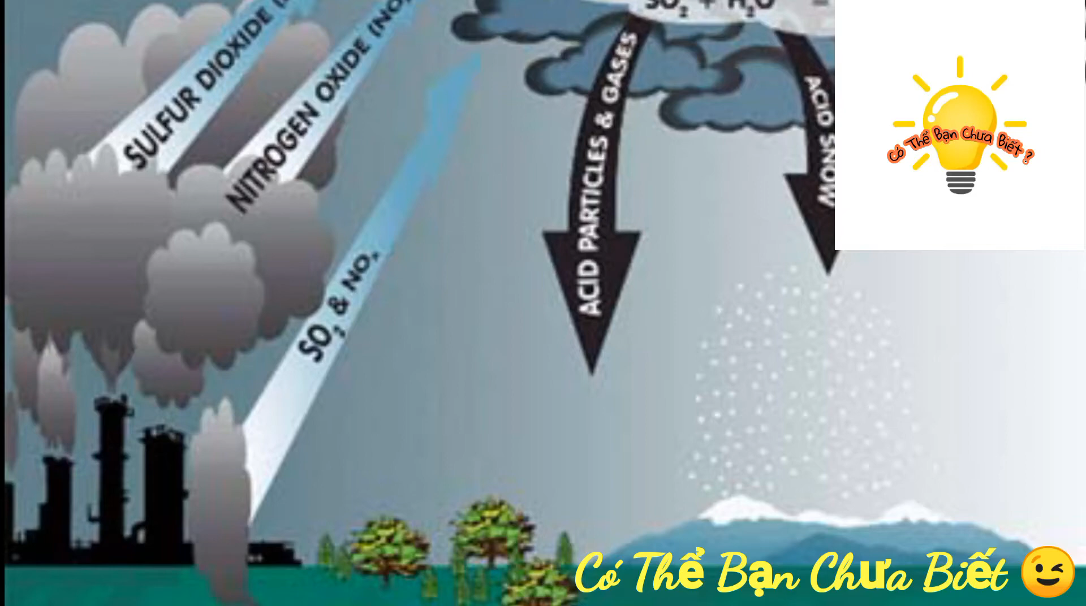
Hiện tượng mưa axit

Slide 14
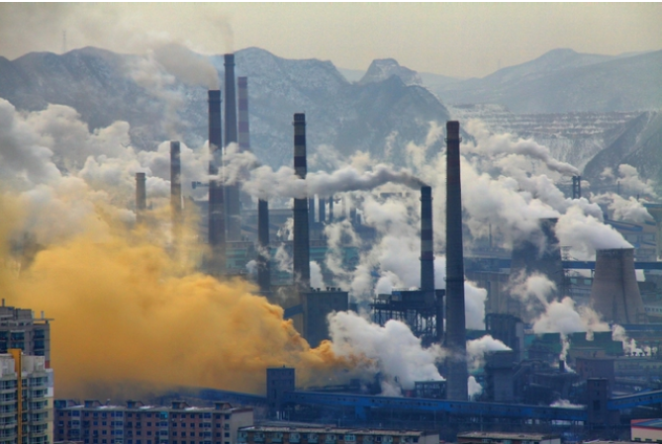
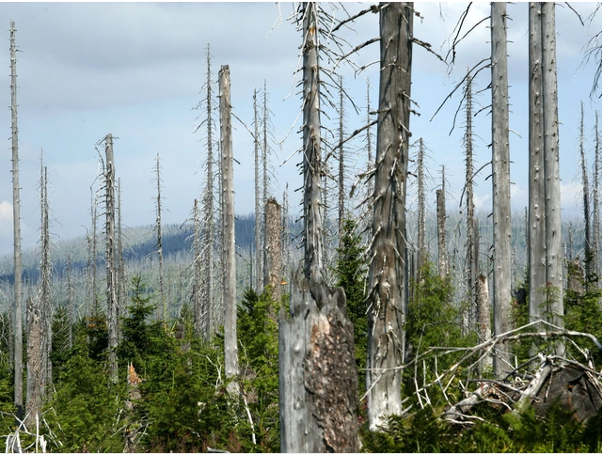
Các khí gây ô nhiễm như SO₂ , NO₂ … hòa tan vào nước mưa và làm pH của nước mưa giảm đi.
Mưa acid làm thay đổi pH của môi trường nước tự nhiên.

Slide 15
Xác định pH của các dung dịch giấm ăn, nước xà phòng, nước vôi trong.
- Dụng cụ: Mặt kính đồng hồ, ống hút nhỏ giọt.
- Hoá chất: Chất chỉ thị màu, các dung dịch giấm ăn, nước xà phòng, nước vôi trong.

Slide 16
Cách tiến hành
● Đặt giấy chỉ thị lên mặt kính đồng hồ, nhỏ một giọt dung dịch giấm ăn lên giấy.
● So màu của giấy chỉ thị sau khi nhỏ giấm ăn với thang màu pH tương ứng và ghi lại giá trị.
● Làm tương tự đối với dung dịch nước xà phòng và nước vôi trong.
● Kết quả xác định pH cho biết điều gì?
● Báo cáo kết quả xác định pH của các dung dịch theo gợi ý sau:
Dung dịch | Giấm ăn | Nước xà phòng | Nước vôi trong
pH | ? | ? | ?

Slide 17
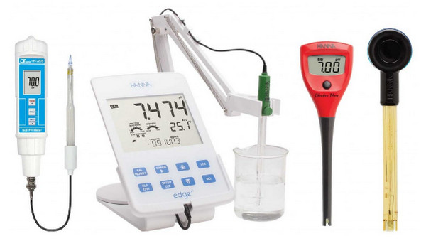
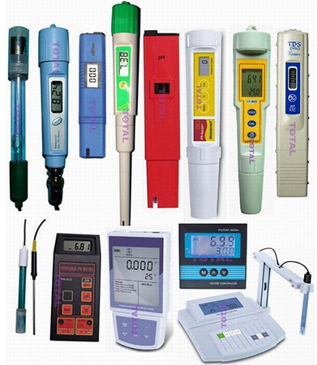
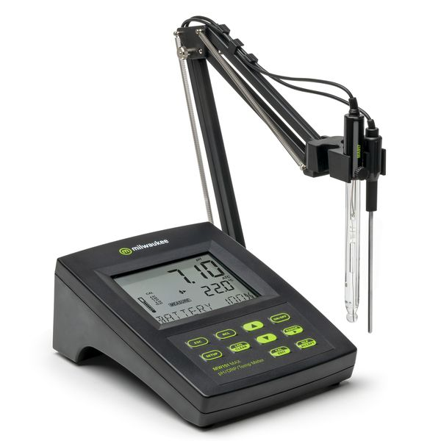
Một số thiết bị đo pH

Slide 18
pH=7: trung tính
Giá trị pH
pH>7: base
pH<7: acid
THANG pH
Ý nghĩa của pH
Xác định pH dung dịch bằng giấy chỉ thị màu

Slide 19
Trả lời câu hỏi:
Dung dịch X làm quỳ tím chuyển sang màu đỏ. Kết luận nào sau đây là đúng? Giải thích.
a) Dung dịch X có pH nhỏ hơn 7.
b) Dung dịch X có pH lớn hơn 7.

Slide 20
Hoàn thành các câu sau vào phiếu học tập: ( thời gian thực hiện thí nghiệm cho câu hỏi 2, 3 và hoàn thành các câu hỏi trong PHT: 10 phút)
1. Trong sản xuất nông nghiệp, người ta thường bón vôi cho các ruộng bị chua. Theo em, sau khi bón vôi cho ruộng, pH của môi trường sẽ tăng lên hay giảm đi? Giải thích.
2. Xác định pH của một số loại nước ép trái cây và ghi kết quả theo gợi ý sau:
Nước ép | Chanh | Cam | Táo | Dưa hấu
pH | ? | ? | ? | ?
3. Xác định pH của một số đồ uống khác và ghi kết quả theo gợi ý sau:
Đồ uống | Bia | Nước có gas | Sữa tươi
pH | ? | ? | ?
4. Tìm hiểu và cho biết dịch dạ dày có pH trong khoảng nào?

Slide 22
Nhiệm vụ về nhà
Tìm hiểu sự đổi màu của nước bắp cải tím khi tác dụng với các dung dịch acid và base
Xay bắp cải tím với nước, lọc bã qua rây để giữ lại nước lọc. Cho nước lọc thu được ở trên vào bốn cốc thuỷ tinh không màu có đánh số từ 1 đến 4, sau đó thêm vào các cốc:
● Cốc 1: nước vắt từ quả chanh.
● Cốc 2: dung dịch nước rửa bát (chén).
● Cốc 3: nước xà phòng.
● Cốc 4: giấm ăn.
Quan sát hiện tượng xảy ra và nhận xét.

